Slide 1
Abordări locale privind eficienţa energetică, reducerea consumului de energie şi utilizarea de “energie verde”
“SĂPTĂMÂNA ENERGIEI DURABILE ÎN UNIUNEA EUROPEANĂ”
MOINEŞTI

Slide 2
Aderarea la Asociaţia Oraşe Energie România
.
Din grijă pentru protejarea mediului, înca din anul 2011 Municipiul Moineşti a aderat la Asociaţia Oraşe Energie România, organizaţie neguvernamentală, care reunește 32 de municipalităţi interesate de:
Promovarea principiilor de dezvoltare durabilă energetică şi a resurselor energetice
Implicarea în iniţiative inovatoare la nivel local pentru planificarea energetică municipală și participarea în proiecte europene pentru armonizarea problematicii energetice locale în contextul european
Promovarea iniţiativelor locale în faţa factorilor de decizie la nivel local, naţional şi european
“

Slide 3
Semnarea Convenţiei Primarilor
In acelasi context, municipalitatea a devenit la data de 25 februarie 2011, semnatar al Convenţiei Primarilor, angajament prin care semnatarii Convenţiei îşi propun atingerea şi depăşirea obiectivului Uniunii Europene de reducere cu 20% a emisiilor de CO₂ până în 2020.

Slide 4
Implementarea Planul de Acţiune pentru Energie Durabilă Moineşti .
Prin aplicarea măsurilor prevăzute în PAED al Municipiului Moineşti 2012-2020, urmărim atingerea potenţialului de reducere a energiei din combustibili fosili, identificarea unor surse de energie regenerabilă, respectiv respectarea angajamentului asumat prin Convenţia Primarilor de reducere a emisiilor de CO₂.

Slide 5
Prin implementarea P.A.E.D. am realizat si vom continua sa realizam:
Modernizarea sistemului de iluminat public
Modernizarea energetică a clădirilor administrative, reabilitarea clădirilor rezidenţiale
Impunerea unor standarde de calitate în domeniul noilor construcţii
Înnoirea parcului auto al administraţiei municipale cu autovehicule puţin poluante
Organizarea de campanii de educare şi conştientizare adresate în mod direct cetăţenilor

Slide 6
ACHIZIŢIONARE AUTOVEHICUL 100 % ELECTRIC
... Suntem singura autoritate locală care deţine primul autovehicul 100% electric vândut în România, autoutilitară Renault Kangoo Z.E, achiziţionată prin Programul de promovare a vehiculelor de transport nepoluante şi eficiente din punct de vedere energetic, ca are o autonomie de 150 km la un consum de 10 kwh.

Slide 7
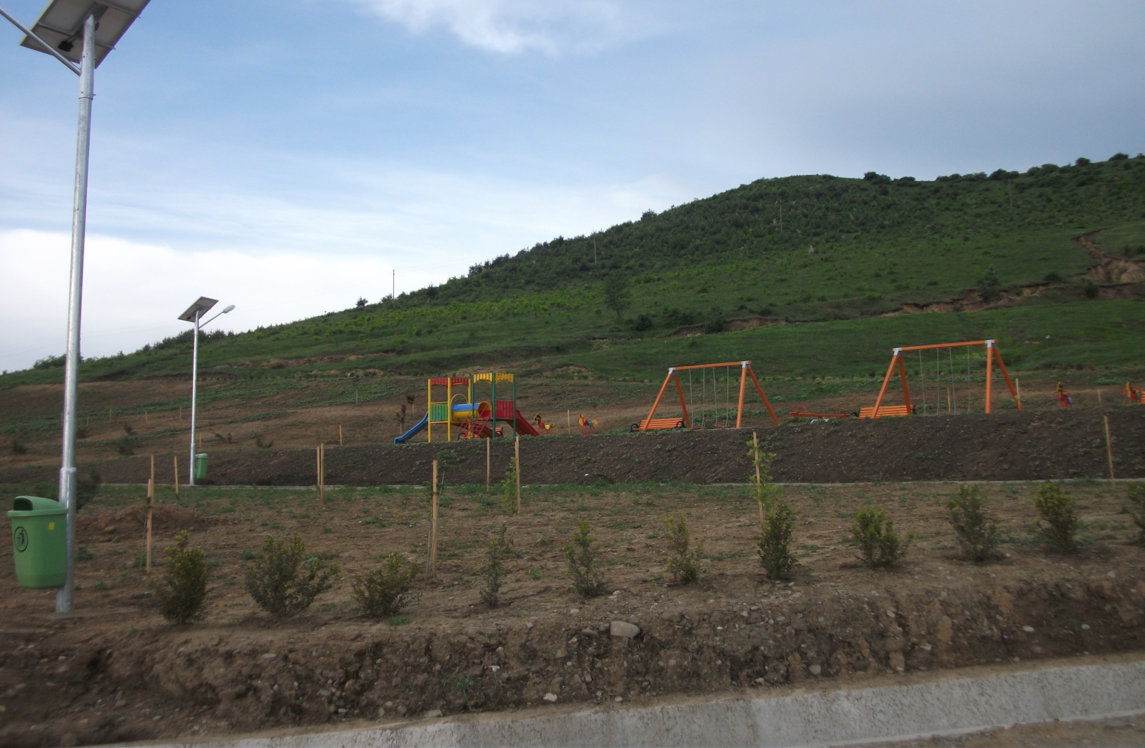
Înfiinţarea Parcului municipal Moinesti
... În cadrul proiectului s-a procedat la utilizarea exclusivă a unor sisteme de iluminat public ce utilizeaza 100% energie solară.

Slide 8
PARTENERIAT CU ASOCIAŢIA ROREC
Organizarea campaniilor trimestriale“Locul deşeurilor nu este în casă! Trimite-le la plimbare!”
Parteneriatul cu Asociaţia ROREC Bucureşti în cadrul campaniilor de colectare a Deşeurilor de Echipamente Electrice si Electronice s-a concretizat în :
colectarea pe parcursul ultimilor trei ani a 33,34 t DEEE
în înfiinţarea “ZONEI ECO” pentru urna de colectare a bateriilor uzate

Slide 9
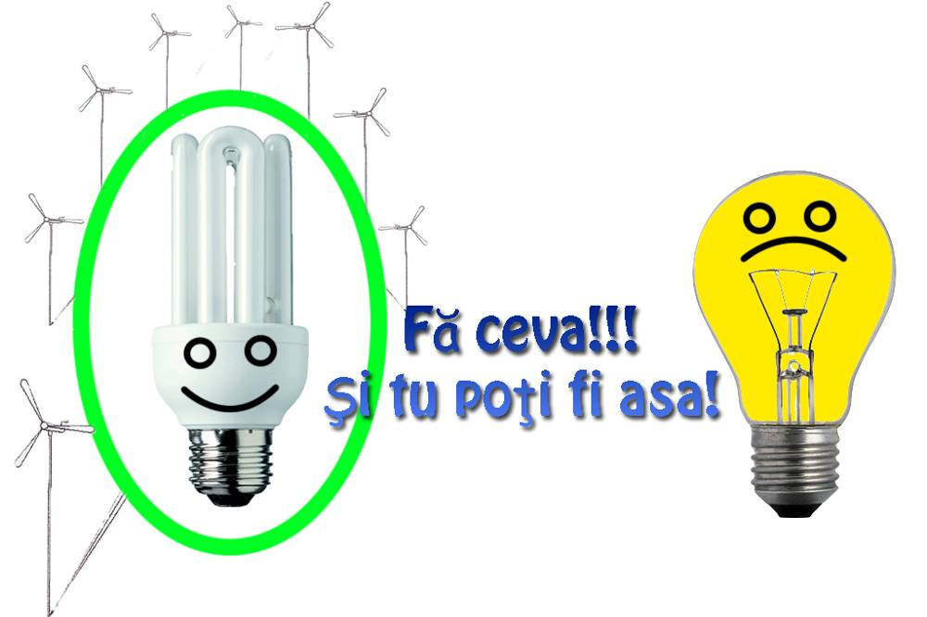
.

Slide 10
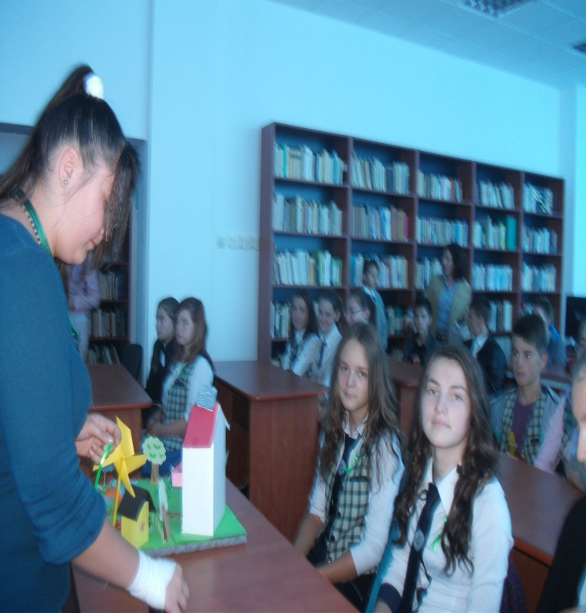
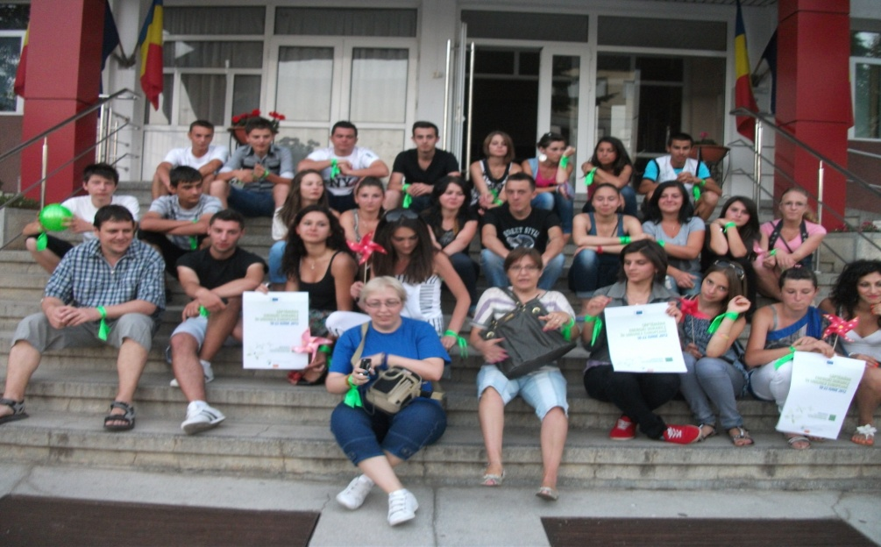
ORGANIZAREA PROIECTULUI JUDETEAN ÎMPREUNĂ PENTRU MEDIU
Fiecare deşeu la locul său!
Mesajul meu eco
Surse alternative de energie
“

Slide 11
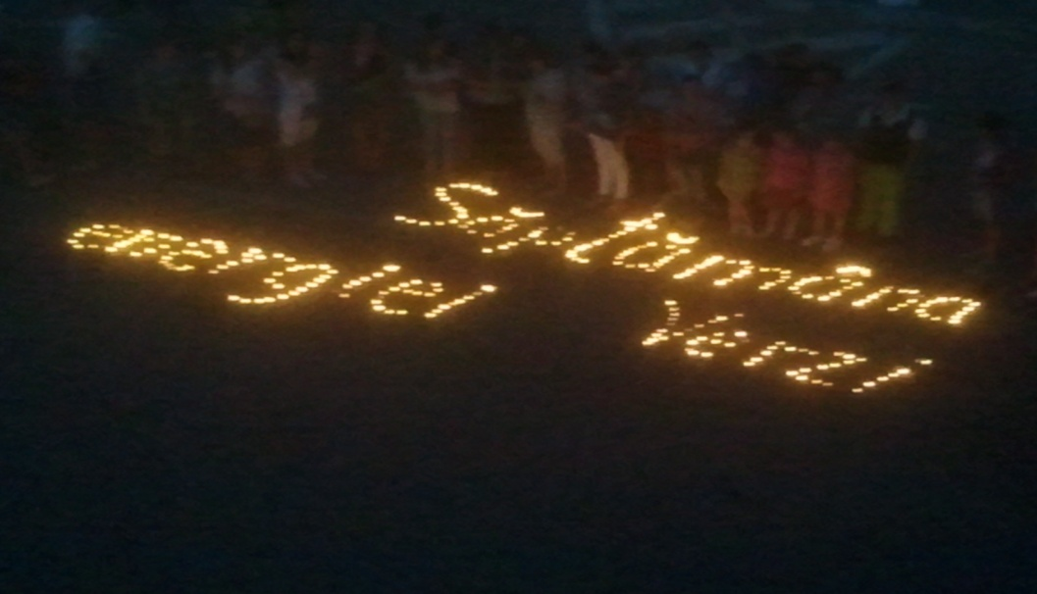
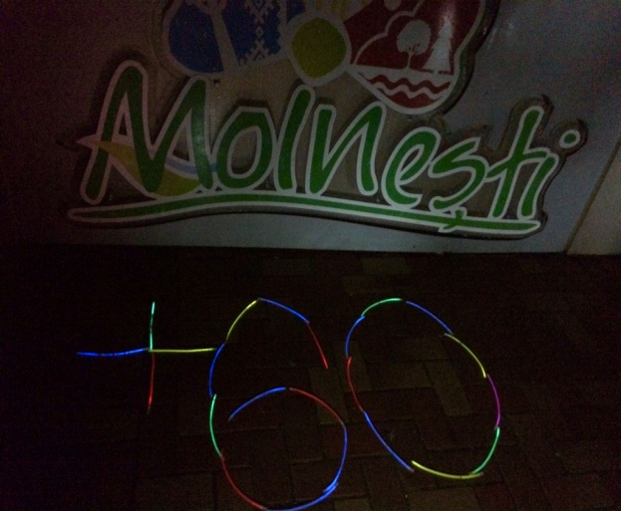
ORGANIZAREA CAMPANIILOR EVENIMENT ORA PAMÂNTULUI... şi a SĂPTĂMÂNII ENERGIEI VERZI...
.
… SI EXEMPLELE POT CONTINUA…

Slide 12
.
PENTRU CHESTIUNI APLICATE
Vă invit ...
să rezolvăm ...
Practic,
util,
simplu,
facil!

Slide 13
TEMA I
Organizeaza in şcoala ta colectarea lucrurilor care cu siguranţă acasă nu iti mai sunt utile : hârtie, sticlă, metal, textile ...
Ştii ce rezultă dacă vei face asta?
Circa 3 tone de materii prime de bază, pentru care vei economisi energia necesară fabricării lor, implicit vei ajuta natura să se regenereze.
…Fă-o pe cont propriu!..Şi vei câştiga ceva bănuţi de buzunar….

Slide 14
Tema II
E vară! Sunteti in vacanta!
Plantaţiile din Osoiu au nevoie de praşilă şi de înlăturat buruienile care sufocă puietul!
Alocă din timpul pentru joging doar o jumătate de oră şi peste un an salcâmii te vor răsplăti cu miros îmbietor de flori si de ce nu peste doi ani cu miere de albine!

Slide 15
Tema III
Pentru o zi pe săptămână renunţaţi la a vă deplasa cu autoturismul. Foloseste transportul public, rolele, bicicletele...ori pur şi simplu mergi pe jos!
Pentru doar o singură zi săptămânal! Dacă pe parcursul unui an şcolar toţi elevii din Moineşti ar face asta, s-ar economisi circa 3 vagoane de benzină și zeci de kg de CO₂ .

Slide 16
În acelaşi context.... Vă este cunoscut termenul de DURABILITATE?
Unora le este mai uşor să spună DURABILITATE...
Alţii îi spun SUSTENABILITATE....
Cuvântul sustenabilitate vine de la latinescul “SUSTENERE” care înseamnă capacitatea de a menţine existenţa unui lucru sau a unei acţiuni. În acest caz... capacitatea menţinerii evoluţiei vieţii pe planetă.

Slide 17
DURABILITATEA / SUSTENABILITATEA nu SUNT SIMPLE OPŢIUNI. Sunt … SINGURELE OPŢIUNI!
Aşadar SUSTENABILITATEA este capacitatea de a asigura dezvoltarea unor activităţi ECONOMICE, care să satisfacă toate nevoile oamenilor în COMUNITATE, într-un MEDIU protejat, care să ne ofere RESURSELE FUNDAMENTALE : Sol, Apă, Aer, Biodiversitate !

Slide 18
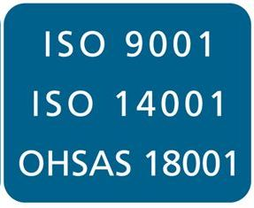
.
...NU ÎN ULTIMUL RÂND...
Implementarea
MANAGEMENTULUI
SISTEME INTEGRATE SI DE MEDIU
Interesul autorității locale de a proteja mediul a determinat municipalitatea de a implementa standardele ISO prin aplicarea SISTEMULUI DE MANAGEMENT INTEGRAT calitate, sanatate si securitate ocupationala și mediu încă din anul 2012 , la acestă dată fiind recertificati de către firma INTEGRATED QUALITY CERTIFICATION SRL Tg. Mureș .

Slide 19
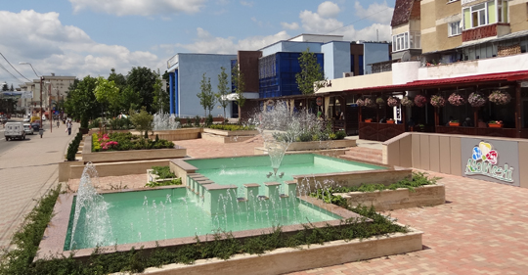
IN LOC DE CONCLUZII…..
Nu putem discuta despre ENERGIE DURABILĂ fără economisirea resurselor naturale şi reciclabile, cunoscut fiind faptul ca cea mai “ieftină” sursă de economisire este “ECONOMIA DE RESURSE” iar măsurile propuse prin STRATEGIA DE DEZVOLTARE DURABILĂ MOINEŞTI - 2014-2020, punctează astfel de obiective pe termen mediu şi lung.

Slide 20
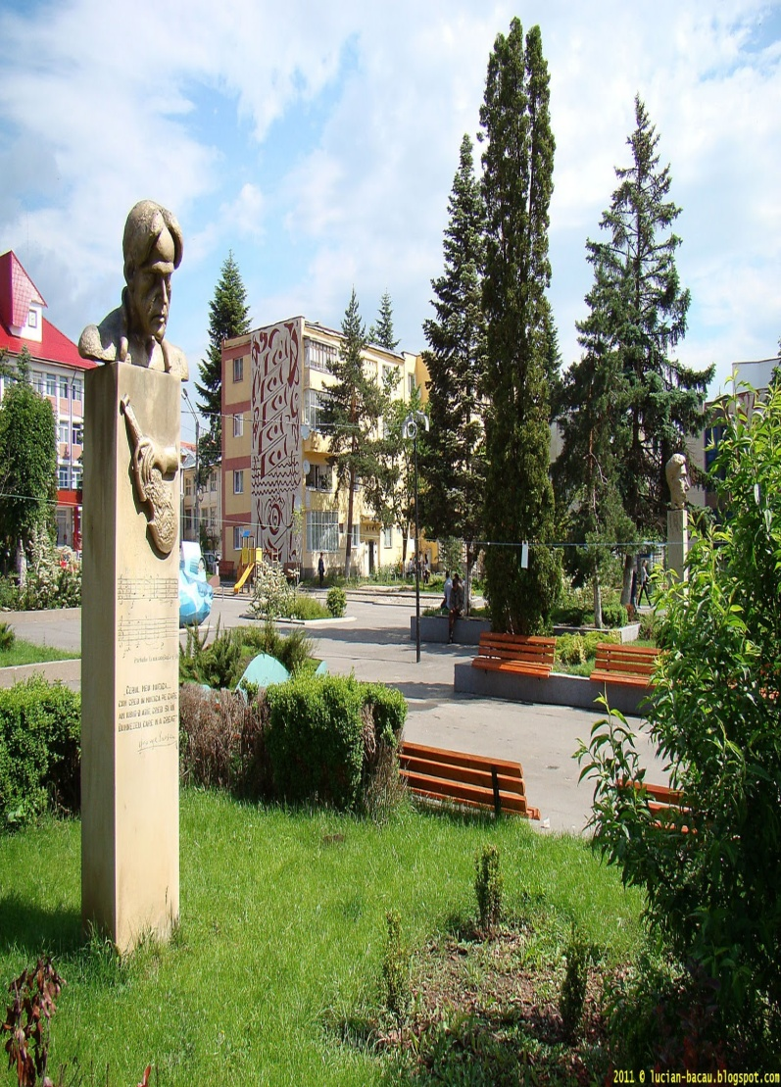
Mesajul primarului Viorel Ilie
“ Moineştiul este oraşul pentru care sunt determinat să continuu şi în perioada 2014 – 2020 procesul de transformare într-o comunitate modernă, care să promoveze valorile europene, fie că vorbim de incluziune socială, dezvoltare durabilă sau accesul tuturor la educaţie şi sănătate, demers în care doresc să îi antrenez pe toţi moineştenii.”

Slide 21
.
Vă mulţumesc pentru atenţie!
Consilier Daniela Enea
Compartiment Management Sisteme Integrate Mediu

